Slide 1



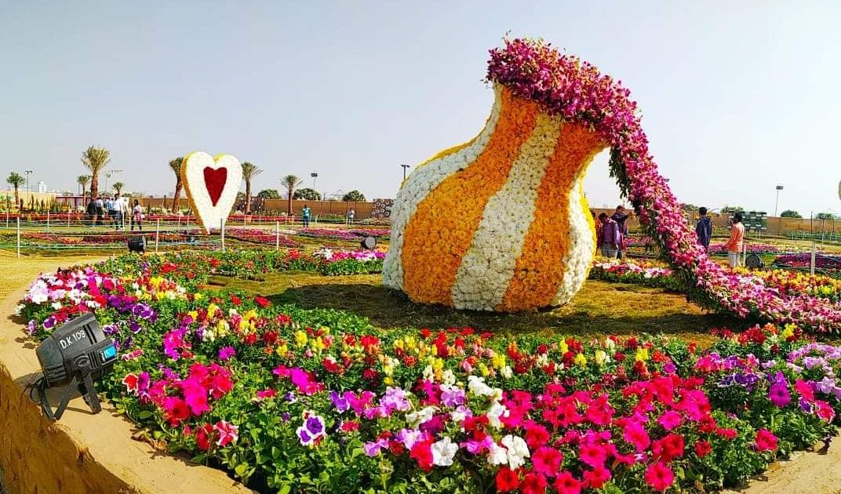












Penang International Flower, Fruit and Food
Festival 2021 Bil 3/2020
Organized By:
Supported By:

Slide 2
Perutusan Pengerusi
PERBADANAN STADIUM DAN KAWASAN LAPANG PULAU PINANG

Slide 3
Pengesahan Minit Mesyuarat Bil 3/2020 yang telah diadakan pada 11 November 2020
PERBADANAN STADIUM DAN KAWASAN LAPANG PULAU PINANG

Slide 4
Maklumbalas
PERBADANAN STADIUM DAN KAWASAN LAPANG PULAU PINANG

Slide 5
Bil | Perkara | Maklum Balas | Tindakan
1 | Jawatankuasa-Jawatankuasa Kecil PIFFFF 2021 Tuan Pengerusi memaklumkan mengenai Jawatankuasa- jawatankuasa kecil bagi PIFFFF dan pengagihan tugas dan juga memperkenalkan setiap kakitangan PSDKLPP kepada jabatan lain. | Sila merujuk kepada Minit Mesyuarat Bil.3/2020 | PSDKLPP
2 | Pelan Tapak PIFFFF 2021 Tuan Pengerusi memaklumkan mengenai komponen-komponen pelan tapak seperti berikut: i. Stadium:- Bunga Bonsai akan diletakkan di dalam kawasan stadium dan juga bagi tempat duduk pihak RELA, BOMBA,JPAM,PDRM dan First Aid. | Lokasi kedudukan RELA, BOMBA, JPAM, PDRM dan First Aid akan dimaklumkan semula setelah pelan bagi keseluruhan PIFFFF dimuktamadkan. | Puan Ir Farhanah/PSDKLPP
 | ii. Pentas:- Acara-acara sampingan, perasmian dan penutupan PIFFFF 2021 akan berlangsung di atas pentas. iii. Flower Bedding Garden:- Penanaman bunga-bungaan di lokasi ini akan dikekalkan untuk PSDKLPP. | Akan mencadang satu mesyuarat dengan JKKPP untuk mengenalpasti aturcara bagi OC dan CC Satu lawatan tapak bersama kontraktor telah diadakan dan menunggu cadangan bunga daripada pihak kontraktor. | Encik Teh Chin Han / PSDKLPP
PERBADANAN STADIUM DAN KAWASAN LAPANG PULAU PINANG

Slide 6
Bil | Perkara | Maklum Balas | Tindakan
2 | iv. NGO PBT Garden:- Penempatan Pavillion dibawah Pihak Berkuasa Tempatan (PBT). |  | MALA (MBPP)
 | v. Pavillion Sekolah-Sekolah & Universiti:- Pihak UOW KDU akan mengkordinasi dengan sebanyak 15 sekolah dan 10 universiti. | Masih di dalam perbincangan memandangkan kes Covid-19 semakin meningkat. | UOW (KDU)
 | vi. Nursery Swasta:- Sebanyak 20 peserta bagi nursery swasta akan diletakkan. vii. Hiasan Boulevard Cadangan untuk meletakkan lantern & juga arch. | Satu mesyuarat bersama unit landskap psdklpp akan diadakan dari semasa ke semasa untuk perbincangan lanjut. Perbincangan bersama unit landskap psdklpp akan diadakan untuk berbincang berkenaan hiasan boulevard untuk meletakkan lantern dan arch. | Unit Landskap PSDKLPP
 | viii. Gerai Makanan Sebanyak 20-30 gerai makanan dicadangkan dan juga foodtruck. |  | TLM Event
PERBADANAN STADIUM DAN KAWASAN LAPANG PULAU PINANG

Slide 7
Bil | Perkara | Maklum Balas | Tindakan
2 | ix. Gerai Buah-buahan Penjual Buah-buahan akan dikordinasikan oleh pihak FAMA. | 1.Memandangkan program ini berlangsung selama sebulan, FAMA bercadang untuk turut menjemput usahawan atau Pusat Operasi FAMA dari negeri lain supaya pelbagai jenis buah buahan tempatan dapat di adakan. 2.Konsep jualan adalah terus dari ladang (JTDL). 3.Aktiviti promosi dan galakan pengunjung juga akan di laksanakan. 4. Jualan produk berasaskan buah buahan ( Agrobase ) 5.Keperluan FAMA - Kanopi “haft moon” ( 40’ x 100’ ) = 1 - Meja ( 3’ x 3’ ) = 50 - Kerusi plastic = 100 - Bekalan letrik , lampu , kipas, - Tong sampah besar “ Roro “ = 1 | FAMA
PERBADANAN STADIUM DAN KAWASAN LAPANG PULAU PINANG

Slide 8
Bil | Perkara | Maklum Balas | Tindakan
3 | 3.6 Anggaran Perbelanjaan & Peruntukan 3.6.1 Beliau juga memaklumkan akan menyurat kepada pihak Kementerian Perumahan Dan Kerajaan Tempatan (KPKT),Pejabat Ketua Menteri, MMK Pelancongan, Seni, Budaya dan Warisan dan MMK Kerajaan Tempatan untuk Peruntukan bagi menaja PIFFFF 2021. | Surat menyurat telah dihantar, masih menunggu maklumbalas. | Encik Teh Chin Han/ PSDKLPP
PERBADANAN STADIUM DAN KAWASAN LAPANG PULAU PINANG

Slide 9
4 | 4.0 HAL-HAL LAIN 4.1Tuan Pengerusi meminta pihak Jabatan Kemasyarakatan,MBSP untuk menyediakan surat bagi pengecualian bayaran untuk pemasangan streamer/banner. | Bukan MBSP sedia surat kepada MBSP. Pihak perbadanan stadium hendaklah sedia surat kepada MBSP. Walau bagaimana pun, perkara ini telah dimasuk dalam laporan mesyuarat yang lalu oleh wakil MBSP. | Encik S.Pubalan
10 | 4.2 Tuan Pengerusi juga bercadang untuk mengadakan opening ceremony run bagi perasmian PIFFFF 2021. |  | Encik Andrew Loh
 | 4.3 Tuan pengerusi juga meminta pihak Protokol SUK untuk membantu dalam penyediaan kad jemputan bagi VIP. | Kad Jemputan akan dikeluarkan oleh pihak PSDKLPP dengan aturcara yang lengkap. Senarai Jemputan VVIP & VIP adalah terdiri daripada :- Ketua Menteri, YB Dato’ Speaker, TKM I & II, YB Dato SUK, Exco, Adun, Ahli Parlimen (MP), Konsul, Ketua Jabatan (Negeri), Ketua Jabatan (Persekutuan) yang terpilih shj, Ketua Penguasa Tempatan, Badan Berkanun & Syarikat Negeri. Peruntukan bagi penyediaan Kad Jemputan adalah dibawah PSDKLPP dan bantuan percetakan boleh dengan pihak SUK Protokol jika pihak penganjur bersetuju.
PERBADANAN STADIUM DAN KAWASAN LAPANG PULAU PINANG

Slide 10
4 | 4.4 Puan Kamegeswari juga meminta pihak PSDKLPP untuk menyediakan senarai VIP yang hendak dijemput ke PIFFFF 2021. | Pihak PSDKLPP akan menyediakan senarai VVIP & VIP. | PSDKLPP
10 | 4.5 Jabatan Kesihatan juga memaklumkan bahawa penjual makanan harus mengikuti keselamatan dan quality makanan dan mereka harus mengambil suntikan typhoid sebelum menjual makanan. |  | TLM Event/MBSP
11 | 4.6 Tuan Pengerusi juga bercadang untuk mengadakan pertandingan menghiaskan beca. | Maklumbalas ini perlu dirujuk kepada Jabatan Landskap, MBPP | Jabatan Khidmat MasyarakatMBPP
12 | 4.7 Tuan Pengerusi juga becadang untuk mengadakan lantern village dari kawasan pintu utama stadium ke dalam stadium. | Dalam peringkat mencadang tema dan mengenal pasti kos. | Encik Andrew EE/ Encik Teh Chin Han
13 | 4.8 Tuan Pengerusi juga meminta pihak Penang Global Tourism untuk mengadakan satu mesyuarat asing bagi perbincangan tema boulevard. | Akan mengaturkan perbincangan berasingan. | PGT
PERBADANAN STADIUM DAN KAWASAN LAPANG PULAU PINANG

Slide 11
4 | 4.9 Tuan Pengerusi memaklumkan untuk menjemput pihak daripada Jabatan Pendidikan Negeri Pulau Pinang untuk mesyuarat seterusnya. | PSDKLPP telah menjemput pihak JPNPP untuk menghadiri mesyuarat PIFFFF seterusnya. | PSDKLPP
10 | 4.10 Tuan Pengerusi juga memaklumkan untuk meletakkan PIFFFF 2021 dalam kalender. | Telah berkomunikasi dengan pegawai Perbadanan Stadium yang berkenaan untuk input aktiviti dalam kalender. | PSDKLPP/ PGT
11 | 4.11 Tuan Pengerusi juga bercadang untuk menempatkan Hot Air Balloon sebagai salah satu acara sampingan. | Telah dapat proposal dari AKA | PGT
12 | 4.12 Tuan Pengerusi juga meminta pihak PGT untuk menyediakan poster, banner dan promosi di laman sosial mengenai PIFFFF 2021 dan juga berkenaan dengan SOP Covid. | Bahan promosi sedang di dalam proses, akan dikongsikan dengan tuan pengerusi setelah ia diselesaikan | PGT
13 | 4.13 Tuan Pengerusi juga memaklumkan bahawa semua hospital harus dimaklumkan mengenai PIFFFF 2021 tersebut supaya dapat mengambil tindakan selanjutnya. | Masih dalam perbincangan, belum memaklumkan kepada pihak hospital mengenai festival ini. | PSDKLPP
PERBADANAN STADIUM DAN KAWASAN LAPANG PULAU PINANG

Slide 12
4 | 4.14 Tuan Pengerusi memaklumkan untuk mendapatkan pegawai kesihatan yang dapat memeriksa kebersihan makanan yang akan dijual di gerai makanan atau food truck yang dicadangkan. | Memohon penganjur memaklumkan syarat asas pengendali makanan & senarai pengendali terlibat: 1.Suntikan Asas ty2 2.Kursus Asas Pengendali Makan 3. Kebersihan Diri/Apron | PSDKLPP/ MBSP /JKNPP
10 | 4.15 Encik Pubalan bercadang untuk mendapatkan Perbadanan Perpustakaan untuk mendapatkan peserta bagi acara pertandingan mewarna. | PSDKLPP telah menjemput pihak PPN untuk menghadiri mesyuarat PIFFFF seterusnya untuk berbincang mengenai perkara ini. | PSDKLPP/ PPN
11 | 4.16 Prof. Dr Choong Beng Keok dari UOW KDU bercadang untuk menjemput satu sekolah sehari untuk mengunjung ke PIFFFF 2021.. | Masih di dalam perbincangan memandangkan kes Covid-19 semakin meningkat. | UOW KDU/ PSDKLPP
12 | 4.17 Tuan Pengerusi juga meminta untuk mengadakan satu mesyuarat Bersama KPKT mengenai permohonan peruntukan bagi PIFFFF 2021. |  | PSDKLPP/ BKT PSUK
PERBADANAN STADIUM DAN KAWASAN LAPANG PULAU PINANG

Slide 13


Logo Penang International Flower, Fruit & Food Festival 2021
5 Jun 2021 – 4 Julai 2021
Perkarangan Stadium Negeri Pulau Pinang
Think Local Act Global
PERBADANAN STADIUM DAN KAWASAN LAPANG PULAU PINANG

Slide 14

PERBADANAN STADIUM DAN KAWASAN LAPANG PULAU PINANG

Slide 15
JAWATANKUASA-JAWATANKUASA KECIL
Penang International Flower, Fruit & Food Festival 2021
No | Committee | Agency in Charge | Person In Charge | Contact
1 | Kewangan | PSDKLPP | Teh Chin Han dan Athirah | 016-487 5507 011-2640 1380
2 | Penyelaras Penyertaan Buah-Buahan | FAMA/Jabatan Pertanian Negeri Pulau Pinang | Nuramera | 017-875 4148
3 | Pavilion Bunga | MALA / PSDKLPP | Tan Zi Lin dan Syazwani | 017-407 1478 017-572 8017
4 | Booth Tiket | PSDKLPP | Nazli | 017-433 1145
5 | Majlis Perasmian dan Penutupan | PSDKLPP/JKKNPP | Teh Chin Han | 016-487 5507
6 | Keselamatan dan Kawalan Lalulintas | PDRM / RELA | Nazli | 017-433 1145
7 | Penyelenggaran Landskap | MBSP / PSDKLPP | Tan Zi Lin dan Syazwani | 017-407 1478 017-572 8017
8 | Kebersihan | MBSP / Penang Green Council | Michelle | 017-502 7130
9 | Kebersihan Makanan | MBSP | Michelle | 017-502 7130
PERBADANAN STADIUM DAN KAWASAN LAPANG PULAU PINANG

Slide 16
JAWATANKUASA-JAWATANKUASA KECIL
Penang International Flower, Fruit & Food Festival 2021
No | Committee | Agency in Charge | Person In Charge | Contact
10 | Paramedik | Jabatan Kesihatan Negeri Pulau Pinang / Red Crescent | Leluksheni | 012-522 9753
11 | Peralatan dan Teknikal | PSDKLPP | Farhanah Ho Qin Ning | 016-789 7626 012-581 8859
12 | Persiapan Tapak | PSDKLPP & MBSP | Farhanah & Ho Qin Ning | 016-789 7626 012-581 8859
13 | Promosi dan Publisiti | PGT | Haji Akbar & Teh Chin Han | 016-451 9279 016-487 5507
14 | Sukarelawan | PSDKLPP & PYDC | Leluksheni & Michelle | 012-522 9753 017-502 7130
15 | Protokol dan Jemputan | SUK Protocol | Michelle | 017-502 7130
16 | Acara-Acara Sampingan | MSNPP/PSDKLPP | Roslan Ravichandran | 017-430 0071 012-472 2807
17 | Ramalan Cuaca | Jabatan Meteorologi Negeri Pulau Pinang | Leluksheni | 012-522 9753
18 | Kecemasan (laluan) | BOMBA | Farhanah & Ho Qin Ning | 016-789 7626 012-581 8859
19 | Urusetia | PSDKLPP/MSNPP | Teh Chin Han & Cheah Boon Leong | 016-487 5507 017-422 2898
PERBADANAN STADIUM DAN KAWASAN LAPANG PULAU PINANG

Slide 17
Acara-acara sampingan
PERBADANAN STADIUM DAN KAWASAN LAPANG PULAU PINANG

Slide 18
Acara-Acara Sampingan | Jabatan/Perbadanan/Syarikat
Pertunjukan Pentas dan Pancaragam | Jabatan Kebudayaan dan Kesenian negara
Pertandingan Mewarna | Jabatan Khidmat Masyarakat
PIFFFF 2021“Treasure hunt” | UOW KDU Penang (Prof. Dr Choong Beng Keok)
Pertandingan Lukisan Mural | UOW KDU Penang (Prof. Dr Choong Beng Keok)
“Longest Flower Collage” | Jabatan Khidmat Masyarakat
Pertandingan Memasak | UOW KDU Penang (Prof. Dr Choong Beng Keok)
Pertandingan Gubahan Bunga | Perbadanan Pembangunan Wanita Pulau Pinang (PWDC)
Pertandingan Rekabentuk Skuptur Dari Pokok-Pokok Warisan Yang Tumbang | Jabatan Landskap,MBPP (Cik NurAyuni)
Acara-Acara Sampingan | Jabatan/Perbadanan/Syarikat
Perkebunan | Jabatan Taman Botani,MBPP
FLORA Fun Run | UOW KDU Penang (Prof. Dr Choong Beng Keok) & Anddrew (ActiveStyle)
Fun Ride | MSNPP (Encik Ravichandran) & Persatuan Basikal
“Garden Talk” | Jabatan Landskap,MBPP (Cik NurAyuni)
Aerobicton | Jabatan Khidmat Masyarakat
PERBADANAN STADIUM DAN KAWASAN LAPANG PULAU PINANG

Slide 19
Pelan Tapak

Slide 20
Anggaran Perbelanjaan
Bil | Perkara | Jumlah (RM)
1 | Bayaran Pengacara Majlis (RM1,000.00 x 2 hari x 2 orang) | 4,000.00
2 | Pencetakan Tiket | 5,000.00
3 | Majlis Perasmian dan Penutupan | 50,000.00
4 | Pakaian seragam untuk semua petugas dan staf | 50,000.00
5 | Angkatan Pertahanan Awam Malaysia | 35,000.00
6 | RELA (RM8.00 X 12HRS X 20 ORANG X 31 DAYS) | 60,000.00
7 | Sijil untuk sukarela | 400.00
8 | Hiasan Boulevard | 200,000.00
9 | Makanan untuk VIP | 20,000.00
10 | makanan untuk petugas | 50,000.00
11 | Iklan dan promosi | 200,000.00
12 | Cenderahati dan plaq untuk pemenang-pemenang | 100,000.00
13 | Penyelenggaran landskap dan hiasan dari semasa ke semasa | 50,000.00
14 | Khemah, Booth Pameran, gerai-gerai dan booth urusetia | 150,000.00
15 | Pembelian Bunga-Bunga Annual | 200,000.00
16 | Kontigensi | 100,000.00
 | Jumlah Keseluruhan | 1,274,400.00
PERBADANAN STADIUM DAN KAWASAN LAPANG PULAU PINANG

Slide 21
Peruntukan
BIL | PERUNTUKAN YANG AKAN DITERIMA | (RM)
1 | Kementerian Perumahan Dan Kerajaan Tempatan (KPKT) | 800,000.00
 | Persatuan Pihak Berkuasa Tempatan (MALA)
 | `
2 | Peruntukan Ketua Menteri | 100,000.00
3 | MMK Pelancongan, Seni, Budaya Dan Warisan | 300,000.00
4 | MMK Kerajaan Tempatan | 100,000.00
5 | Majlis Bandaraya Pulau Pinang | 100,000.00
6 | Majlis Bandaraya Seberang Perai | 100,000.00
 | JUMLAH | 1,500,000.00
PERBADANAN STADIUM DAN KAWASAN LAPANG PULAU PINANG

Slide 22
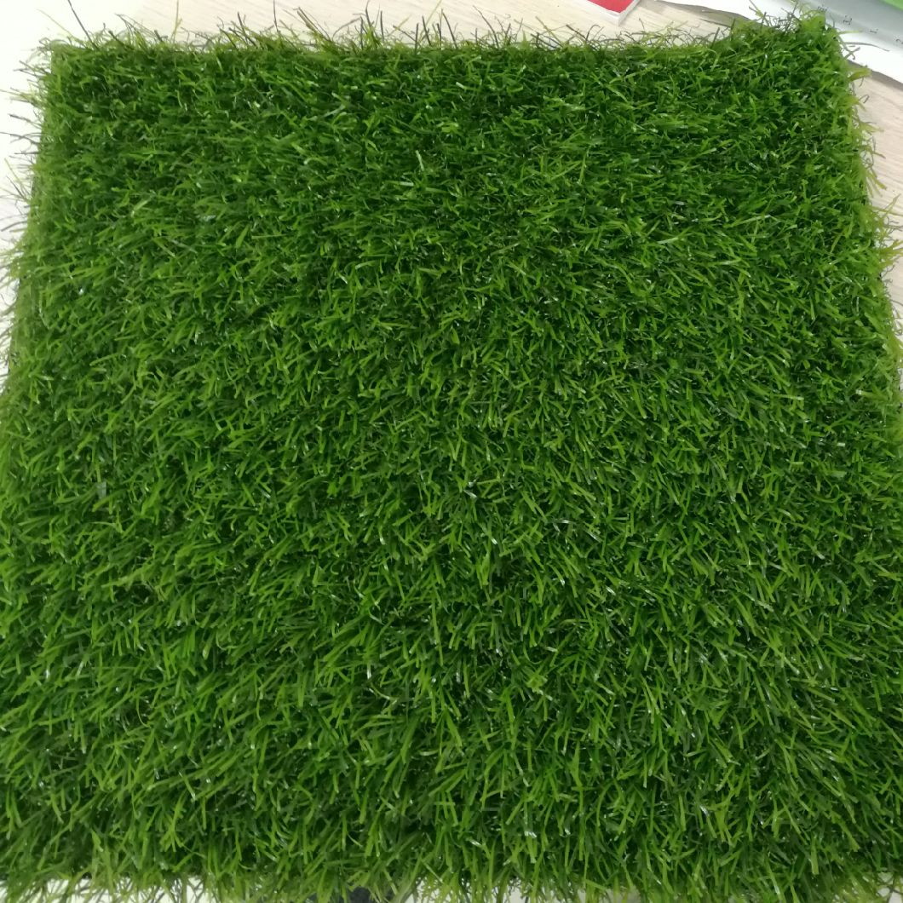


Sekian Terima Kasih
A Family-Focused Green and Smart State
that Inspires the Nation
Think Local Act Global
Stadium In The Forest

